Slide 1
请说一下Android的系统架构？
Notes:
第一章呢都是围绕Android系统架构的一些面试题，不过真正面试中直接来问架构的比较少见，面试题不多，因为架构这个东西不太好展开，可能就扯到你的项目经历上去了
我们来看一下这个题目，请说一下Android的系统架构，
这道题呢算是framework里边比较简单的一道题，因为他不像别的题目有很多细节，可以不停地追问下去。
这题明确是问你架构，架构是什么，就是一个整体性的，很宏观的东西，
当然呢，虽然这道题很简单，但是你想答得出彩也不是件容易的事

Slide 2
面试官视角：这道题怎么打分？
画出系统架构图，并能简单说明 （60分）
补充更多细节，比如每一层重要模块的作用（80分）
是否能触类旁通，横向举例印证 （100分）
Notes:
首先呢，我们来看看，从面试官的角度，这道题怎么打分？
首先呢，你能正确地画出系统架构图，并且呢能简单地给予说明，就算是及格了。
当然啊，如果你还不满足，想拿更高的分数，你还得补充更多的细节，比如每一层有哪些主要的模块，这些模块有什么作用。
让面试官觉得，你还是知道不少东西的。
不过呢你补充的这些细节最好是你很熟的，因为说不准接下来呢，面试官就要追着这些细节刨根问底了。
所以呢，要注意，一方面有技巧性地给面试官引导到自己熟悉的内容上来，另一方面注意回避你的知识盲区。
一般啊，从面试官的角度，细节非常重要，对一个问题，如果候选人能说出很多细节，那就说明他对这个问题掌握的还不错了。如果他只会说一些大而全的东西，那他八成是一知半解，可能只是
恰好在别的地方看过而已。所以，对于面试来说，细节就是王道。
好了，补充了这些细节之后呢，你终于可以拿到80分。
那有的同学就说了，我balabala地说了这么多，才只能拿到80分啊，对于水平比较高的，要求又比较严格的面试官来说，确实是这样，因为在他们眼里，你能答出上面这些只能算是马马虎虎，
平淡无奇，不会给人眼前一亮的感觉。那怎么样才能亮瞎他们的眼睛，拿到更高分呢？
你需要能针对这个问题做一下适当地延伸，比如说，以你的某一个最拿手的项目经历为例，从应用层到底层驱动层的整个架构都讲一遍，不用说太多细节啊，主要是说架构，
一方面呢很好地回答了这个问题，因为这个问题考得就是Android架构，但是你单纯地说架构吧又太干涩了，面试官面10个人，8个人回答的都是一样的东西，是不是很没意思。
而你如果能结合自己的项目，来讲讲这个Android的系统架构，那就不一样了。还有啊，另一方面呢，面试官会觉得你的技术深度不错，给自己做的项目架构从上到下能讲得
这么清楚的估计没几个人，这种钻研好学的人，不录取你录取谁啊。
有人可能要说了，别人就问了你一个Android系统架构，有必要扯这么多么，其实从面试官的角度来说，我丢一个问题就是要看看你的整个知识体系的深度和广度，你能主动去延伸，这是好事啊，免得我还要想想该继续问什么，面试官每天工作忙成狗，还要来面这么多人，其实也是很累的。所以啊，我刚提到的这个呢，是个面试技巧，主动去延伸，选择自己有把握的东西，这样才有主动权。不然你让面试官去问，鬼知道他会问什么，要是刚好问你不知道的东西就杯具了。
好了，接下来呢，我们来看看具体该怎么答这个题目。

Slide 3
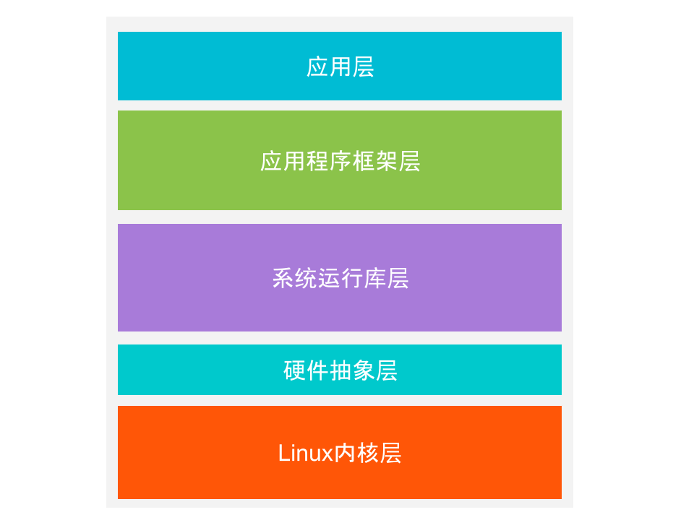
60分
Notes:
先来个60分的，
我们面试的时候如果能画出这张图，那基本上就算是及格了，这个图看上去很清爽啊，一共也没多少东西，从上到下一共有5层，看一眼就能背下来。
你光画出来还不行，还得大概讲一讲每层是干嘛的。
比如应用层就不说了，我们每天开发的就是在应用层。
应用层下面是应用框架层，这层基本上都是Java写的，这一层一方面为上层的应用程序提供API接口，另一方面包含一些系统服务的实现。
再下边就是运行库层，基本上都是C/C++写的，这一层主要是一些支撑整个系统正常运行的基础库。
然后再往下就是硬件抽象层和Linux内核层。
如果你能回答出以上这些，这道题就算是基本上过关了。
看上去很容易啊，我们再来看看80分的。

Slide 4
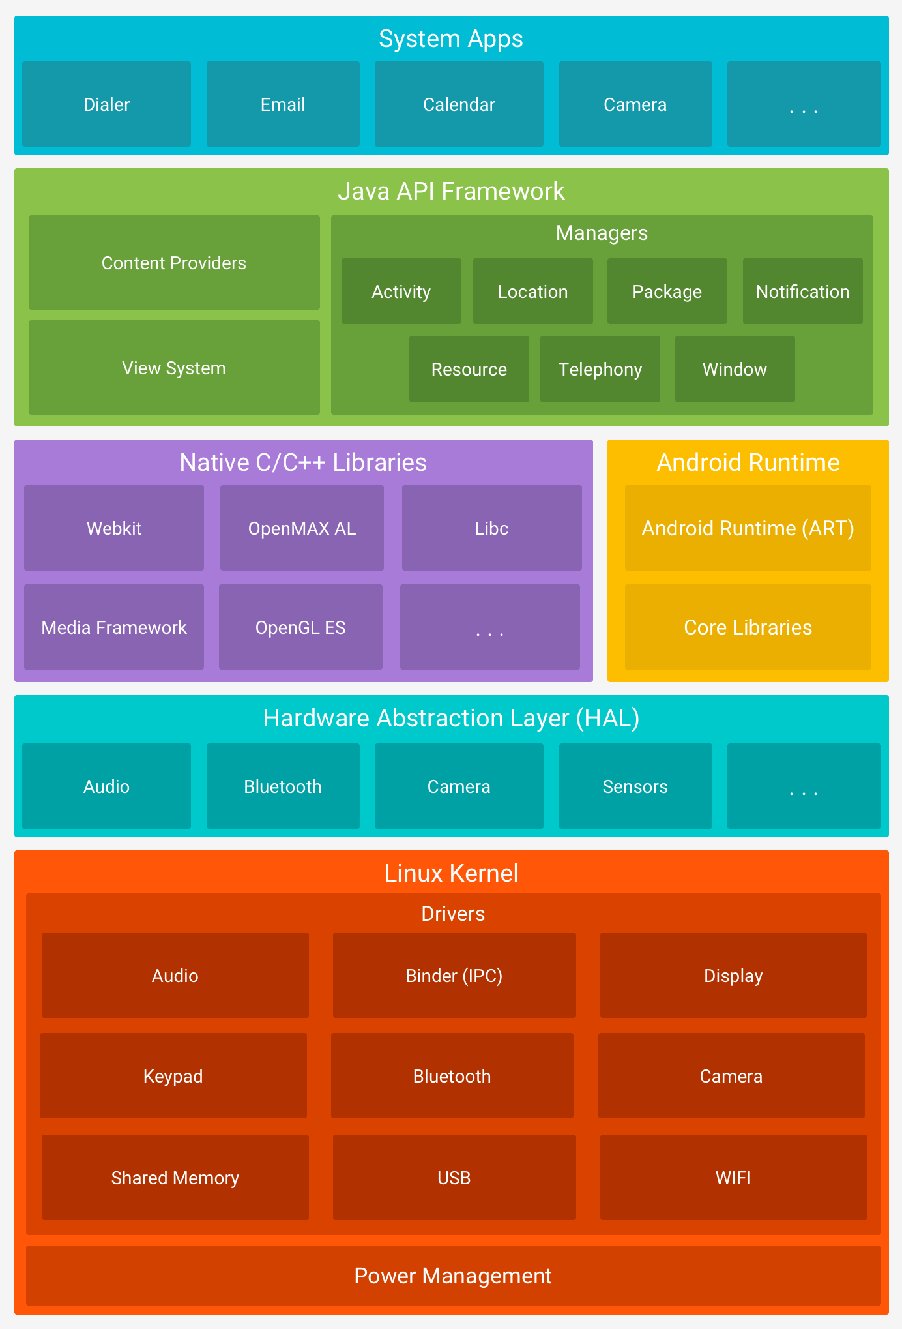
80分
Notes:
这个80分看起来就明显复杂多了，信息量大了不少，但是总体的分层结构呢和60分的差不多。这个图是从Android官网抠下来的，可以说是标准得不能再标准了。
当然你在面试的时候每层里面的这些模块不用列这么多，列个两三个就行了。
最上面呢还是应用层，不过呢应用分系统级应用还有普通应用，比如通话，联系人这些都属于系统级应用，我们自己开发的基本上都是普通应用。
应用层下边是应用框架层，主要是Java实现的，一方面为应用层提供各类Java接口，另一方面呢很多系统服务还有组件的Java实现也是在这一层。比如说：
ActivityManagerService，负责系统中四大组件的启动、切换和调度以及应用程序的管理和调度。
PackageManagerService，用于负责系统中Package的管理，应用程序的安装、卸载、信息查询等。
WindowManagerService，是用于管理所有窗口，包括为窗口分配surface，掌管surface的显示顺序以及位置尺寸，控制窗口动画，而且还负责派发输入的事件。
再下边就是运行库层，基本上都是C/C++写的，这一层可以分成两块，一块是基础的第三方库，比如渲染库OpenGL，Web引擎Webkit，数据库SQLite。
另一块是Android运行时库，包括虚拟机还有一些核心库。在5.0之前呢默认的是Dalvik虚拟机，之后换成ART虚拟机了。
核心库主要是通过JNI的方式向应用框架层提供调用底层程序库的接口。
再往下就是硬件抽象层，有的人可能觉得很奇怪啊，Linux内核不是有个驱动层和硬件打交道了么，怎么又搞个硬件抽象层呢？其实是这样的啊，
一方面呢是想让Android的Framework跟Linux内核隔离，就像我们平时开发应用，你要图片加载，找了个开源库，但是可能用了一段时间觉得不好用，再换一个，那这个就麻烦了，
因为不同的库之间接口和调用方式差别非常大，所以你得到处改啊，这个工作量就大了，这可是全局性的影响。有什么好办法么，你中间加一个隔离层啊，隔离层向上提供稳定的接口，
向下加载开源库，这样就算你换一个开源库，上层的代码也不用动，大不了改一下隔离层的实现呗。所以说呢，这个硬件抽象层也是一样的道理，就是为了隔离Android Framework和
Linux内核的驱动。
还有一个原因啊，Linux内核呢是GPL协议的，就是说Linux下的所有驱动都是要开源的，基于Linux做的改动和添加都要开源。而很多厂商呢它不想开源，刚好，Android是基于Apache协议的，它允许
移动设备厂商添加或者修改Android系统源码，而又不必公开这些代码。所以呢这些厂商在Linux内核的驱动层只提供简单的硬件访问通道，这个是开源的，但是在HAL层封装了一些
硬件的实现细节和参数，这部分是不开源的。
最下面就是Linux内核层，一些重要的驱动比如binder驱动是注册在这一层的。
如果你能回答出以上这些，这道题就算是80分拿到了。

Slide 5
100分
Notes:
我们再来看看100分该怎么答，在拿到了80分之后呢，适当地做一下延伸，目的呢是印证这个Android的系统架构，
其实呢Android的各个模块都差不多，都是有个系统服务，然后从应用层先通过IPC调用到系统服务进程，而这个系统服务呢可以分为Java层和Native层，Java层是对上的，Native层是对下的，Java和Native
之间是通过JNI衔接的，而且呢Java层和Native层的对象互相绑定的，所以呢不论是你从上调到下面，还是从下面回调到上面都没有问题。
Native层再往后如果不需要跟硬件打交道的就不用再往下走了，如果要跟硬件打交道的比如蓝牙这样的，还要往下走到HAL层，然后是蓝牙协议栈和驱动。
有一些特殊的，比如binder这样的，Android自己独有的，native层之后就不用走HAL层，直接跟binder驱动打交道就行了。
我们平时读代码的时候脑海里就要有这么一个大的框架，这样读起源码来就会顺畅很多。
面试的时候呢，大家可以结合自己的项目，或者是自己比较熟的一个模块，也这么顺着这个框架，从上到下给面试官捋一遍，那这个就算是画龙点睛了。
比如你做智能家居的，你可以说说蓝牙、WIFI
你做短视频的，你可以说说Camera，Audio
实在没什么说的，你可以说说binder吧

Slide 6
面试技巧
细节，细节，细节
回避知识盲区
主动深入，有技巧的引导面试官
触类旁通，横向延伸
Notes:
所以，这里给面试技巧总结一下
第一个，细节，细节，细节，重要的事情说三遍，对一个问题，你能给出重要细节，而不只是空洞泛泛的东西，那么你会给人强烈的暗示，你对这个东西是真的很熟了。
所以面试的时候一定要注意细节。
第二个呢，要注意回避知识盲区。要了解细节，需要我们真正搞懂这个问题，但是呢，知识盲区总是会有的，你就算是大牛，也总会有一些不知道的东西。所以，我们要注意回避知识盲区，
对于一些没把握的东西，我们压根最好别提，如果你明明不是太清楚，还提了这个东西，说这个东西可能，大概，应该怎么怎么样的话，那就糟了，对面试官来说这就是个突破口了，
他说不定就要跟你讨论讨论这个东西。
第三个呢，就是要主动深入，有技巧的引导面试官。我们一方面回避我们不太熟的，一方面呢对我们比较熟的部分主动深入，这样主动权就掌握在我们手里了，就避免了面试官在别的地方
对我们穷追猛打。
最后一个呢，就是触类旁通，横向延伸，这个就是一个重要的加分项了。上面的主动深入呢属于纵向的，让面试官看到你的深度。而这里的横向延伸呢，让面试官看到你的广度，这一下子
就能和别的候选人拉开差距了，当然了，这个呢也需要我们平时多学习，多积累。

Slide 7
总结
Notes:
最后呢，我再跟大家总结一下这道题的答题思路，
我们首先要熟练地画出Android的分层架构图，然后呢要逻辑清晰地讲出来每层是干什么的，不要让面试官觉得你是背的，而是
边说边进行分析，为什么需要这一层，每一层里主要有哪些模块，为什么需要有这个模块。
如果单纯地说这一层有AMS, PMS, WMS这个是不够的，我们要说一下这个AMS是干嘛的，PMS是干嘛的，这样顺便提一下这些模块的作用，效果会更好。
最后呢，拔高的部分来了，你要主动深入，选择一个你比较熟悉的功能，讲一讲从上到下的架构，
主动向面试官展示，一方面你除了做好你的工作外，还业余主动去深入了解这个模块的底层原理，很有钻研精神，很好学，另一方面，你能从这个问题，联想到其它的方面，并且能反过来印证Android架构，说明你真正理解并把握了，你的知识体系非常系统化。而这是作为一个高级Android工程师必备的功底，你需要将你掌握的各方面的技术串起来，融会贯通，并且能做到触类旁通，
只有这样呢，你在实际工作中呢才会更有创造性，解决问题的能力才会更好。

Slide 8
谢谢！

